Slide 1
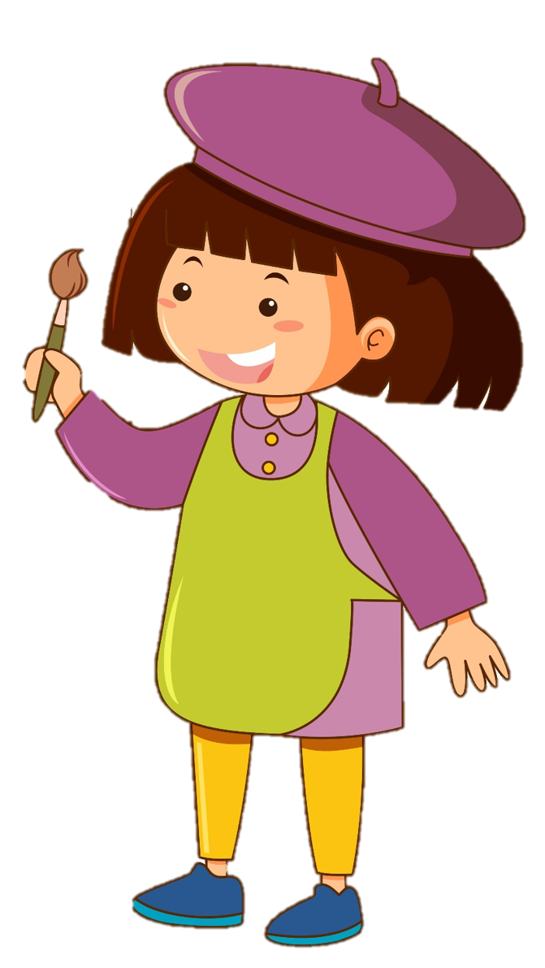



Slide 2
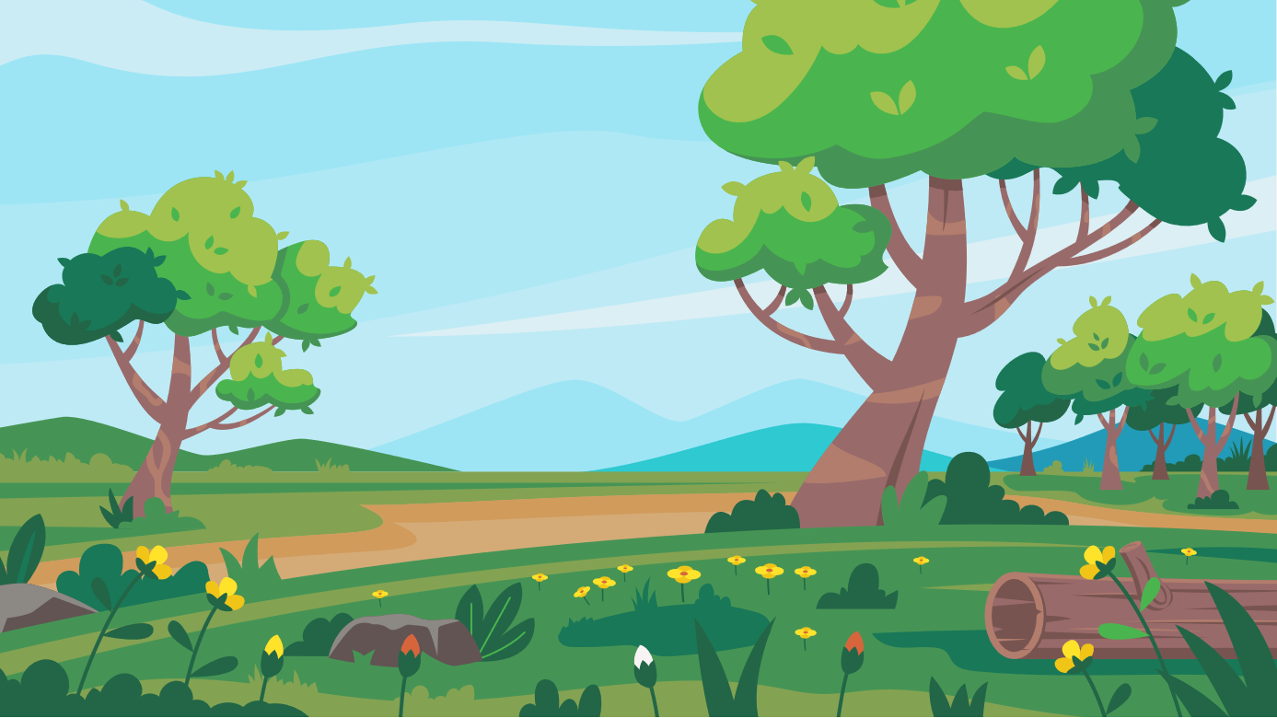





Slide 3

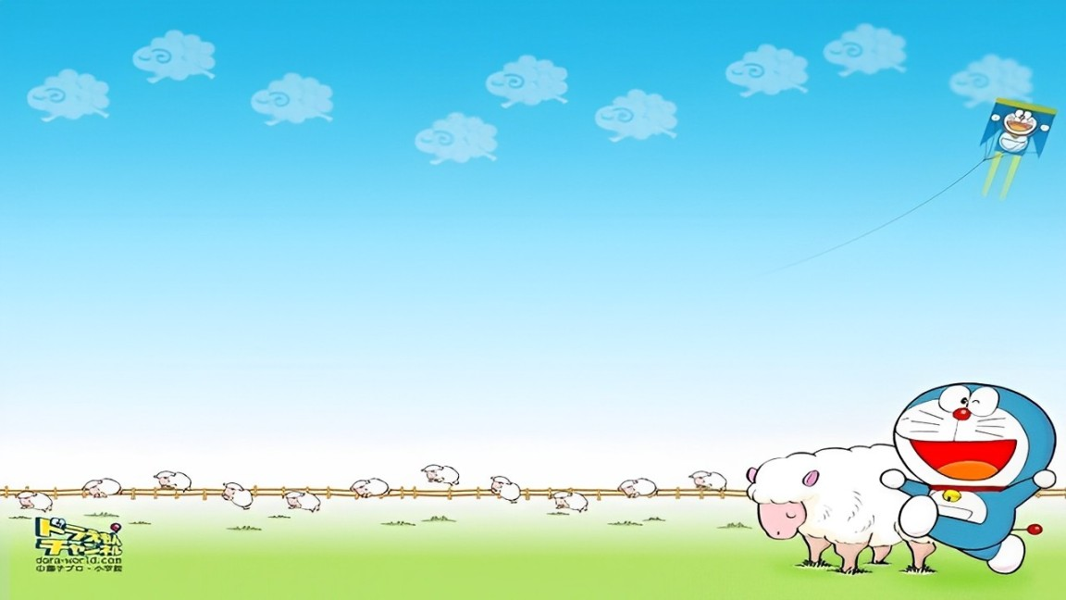


Sân nhà có chục con gà
Mẹ bán một nửa, biếu bà đôi con
Trên sân vài chú lon ton
Đố bạn còn lại mấy con gà này?
4
3
5

Slide 4

Đố bạn chu vi hình gì
Dài đem cộng rộng, rồi thì nhân hai
Hình vuông
Hình tròn
Hình chữ nhật

Slide 5



Slide 6





Slide 7



Slide 8

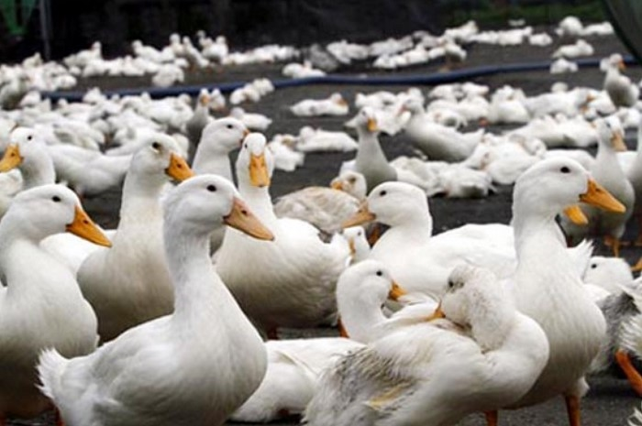
1. Đàn vịt nhà bác Đào có 1 200 con. Đàn vịt nhà bác Mận có ít hơn đàn vịt nhà bác Đào 300 con. Đàn vịt nhà bác Cúc có nhiều hơn đàn vịt nhà bác Đào 500 con. Hỏi số vịt của nhà bác Đào, bác Mận và bác Cúc có tất cả bao nhiêu con?
Tóm tắt
Đào: 1 200 con
Mận: Ít hơn Đào 300 con
Cúc: Nhiều hơn Đào 500 con
Đào + Mận + Cúc = .... con?

Slide 9

Tóm tắt
1 200 con
Bác Đào
Bác Mận
300 con
con
500 con
Bác Cúc

Slide 10

Bài giải:
Đàn vịt nhà bác Mận có số con là:
1 200 – 300 = 900 (con)
Đàn vịt nhà bác Cúc có số con là:
1 200 + 500 = 1 700 (con)
Số vịt nhà bác Đào, bác Mận và bác Cúc có tất cả là:
1 200 + 900 + 1 700 = 3 800 (con)
Đáp số: 3 800 con vịt

Slide 11
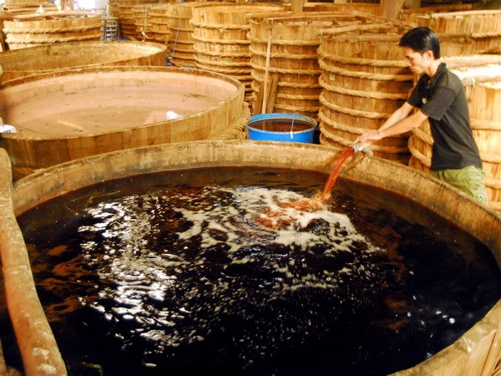

2
Một thùng nước mắm có 120 l. Lần đầu bán được 25 l nước mắm, lần thứ hai bán được gấp đôi số lít nước mắm ở lần đầu, lần thứ ba bán được 35 l nước mắm. Hỏi trong thùng còn lại bao nhiêu lít nước mắm?
Tóm tắt
Có: 120 l nước mắm
Lần đầu: Bán 25 l
Lần hai: Bán gấp đôi lần 1
Lần ba: Bán 35 l

Slide 12
Bài giải:
Lần thứ hai bán được số lít nước mắm là:
25 × 2 = 50 (l)
Cả ba lần bán được số lít nước mắm là:
25 + 50 + 35 = 110 (l)
Trong thùng còn lại số lít nước mắm là:
120 – 110 = 10 (l)
Đáp số: 10 lít nước mắm

Slide 13
3
Một cửa hàng ngày thứ Sáu bán được 12 máy tính, ngày thứ Bảy bán được nhiều hơn ngày thứ Sáu 5 máy tính, ngày Chủ nhật bán được nhiều hơn ngày thứ Bảy 10 máy tính. Hỏi cả ba ngày, cửa hàng đó bán được bao nhiêu máy tính?
Tóm tắt
12 máy
Thứ Sáu
5 máy
máy
Thứ Bảy
10 máy
Chủ nhật

Slide 14
Bài giải:
Ngày thứ Bảy cửa hàng bán được số máy tính là:
12 + 5 = 17 (máy)
Ngày Chủ nhật cửa hàng bán được số máy tính là:
17 + 10 = 27 (máy)
Cả ba ngày, cửa hàng đó bán được số máy tính là:
12 + 17 + 27 = 56 (máy)
Đáp số: 56 máy tính

Slide 15
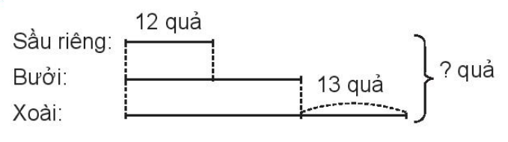
4
Đặt đề toán theo tóm tắt sau rồi giải.
Bài toán: Một cửa hàng hoa quả có 12 quả sầu riêng, số quả bưởi gấp hai lần số quả sầu riêng và số quả xoài nhiều hơn số quả bưởi là 13 quả. Hỏi cả sầu riêng, bưởi và xoài, cửa hàng đó có bao nhiêu quả?

Slide 16
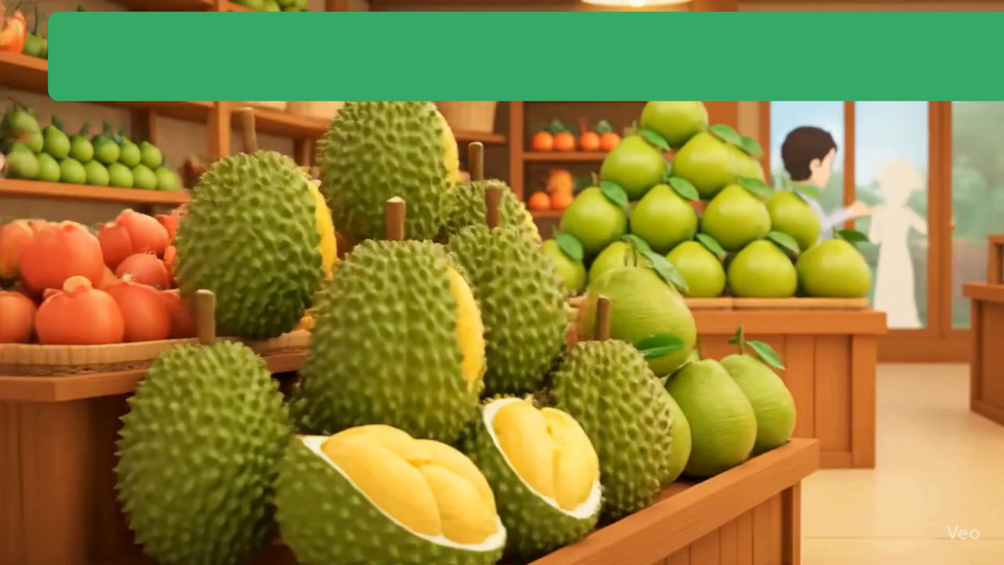

Slide 17
Bài giải
Số quả bưởi là:
12 × 2 = 24 (quả)
Số quả xoài là:
24 + 13 = 37 (quả)
Cả sầu riêng, bưởi và xoài có số quả là:
12 + 24 + 37 = 73 (quả)
Đáp số: 73 quả.

Slide 18

DẶN DÒ

Slide 19


